Slide 1
Фрагмент урока по механике с использованием наборов по «Робототехнике»

Slide 3
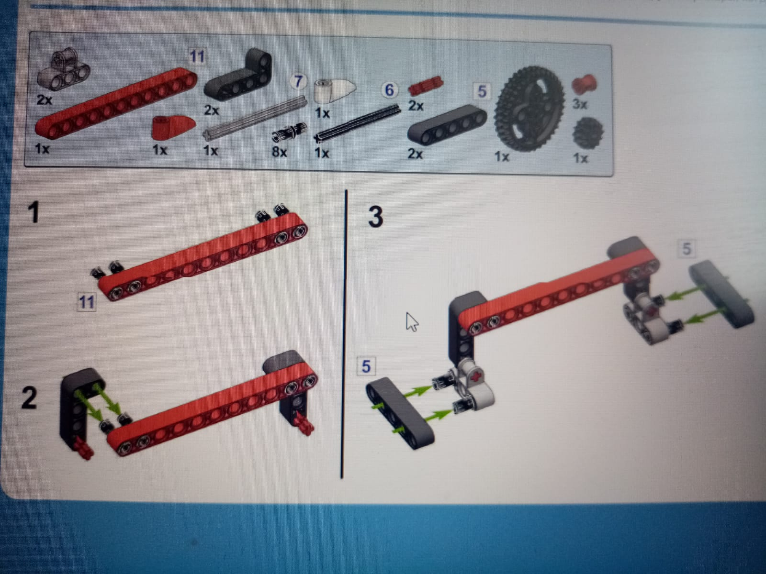
Мы живём в мире современных технологий. Используем образцы технических устройств и агрегатов, где применяются различные виды передач. Это зубчатые, винтовые, ременные или цепные и их подвиды. Сегодня я познакомлю вас с зубчатой передачей, которая используется в различных станках, велосипедах, бытовых комбайнах и других механизмах. Мы же знакомимся с данным видом передачи на занятиях кружка «Робототехника», для создания различных классов машин и манипуляторов. Продемонстрируем несколько примеров.
1 из направлений: переключение передач и выбор необходимой скорости вращения ведомого вала
(предлагаем пошаговую инструкцию)

Slide 5
В первой модели меньшее зубчатое колесо вращается в три раза быстрее большего, это используется для преобразования скорости во многих механизмах.
Мы можем расшитать передаточное число
Передаточное число=Число зубцов ведомого колеса/ число зубцов ведущего зубчатого колеса
В нашем случае в зависимости от сборки передаточное число может быть равно 3 или 1/3, это приведёт либо к увеличению скорости, либо к её снижению.
Также мы можем вычислить выходную скорость
V= входная скорость вращения/ передаточное число

Slide 6
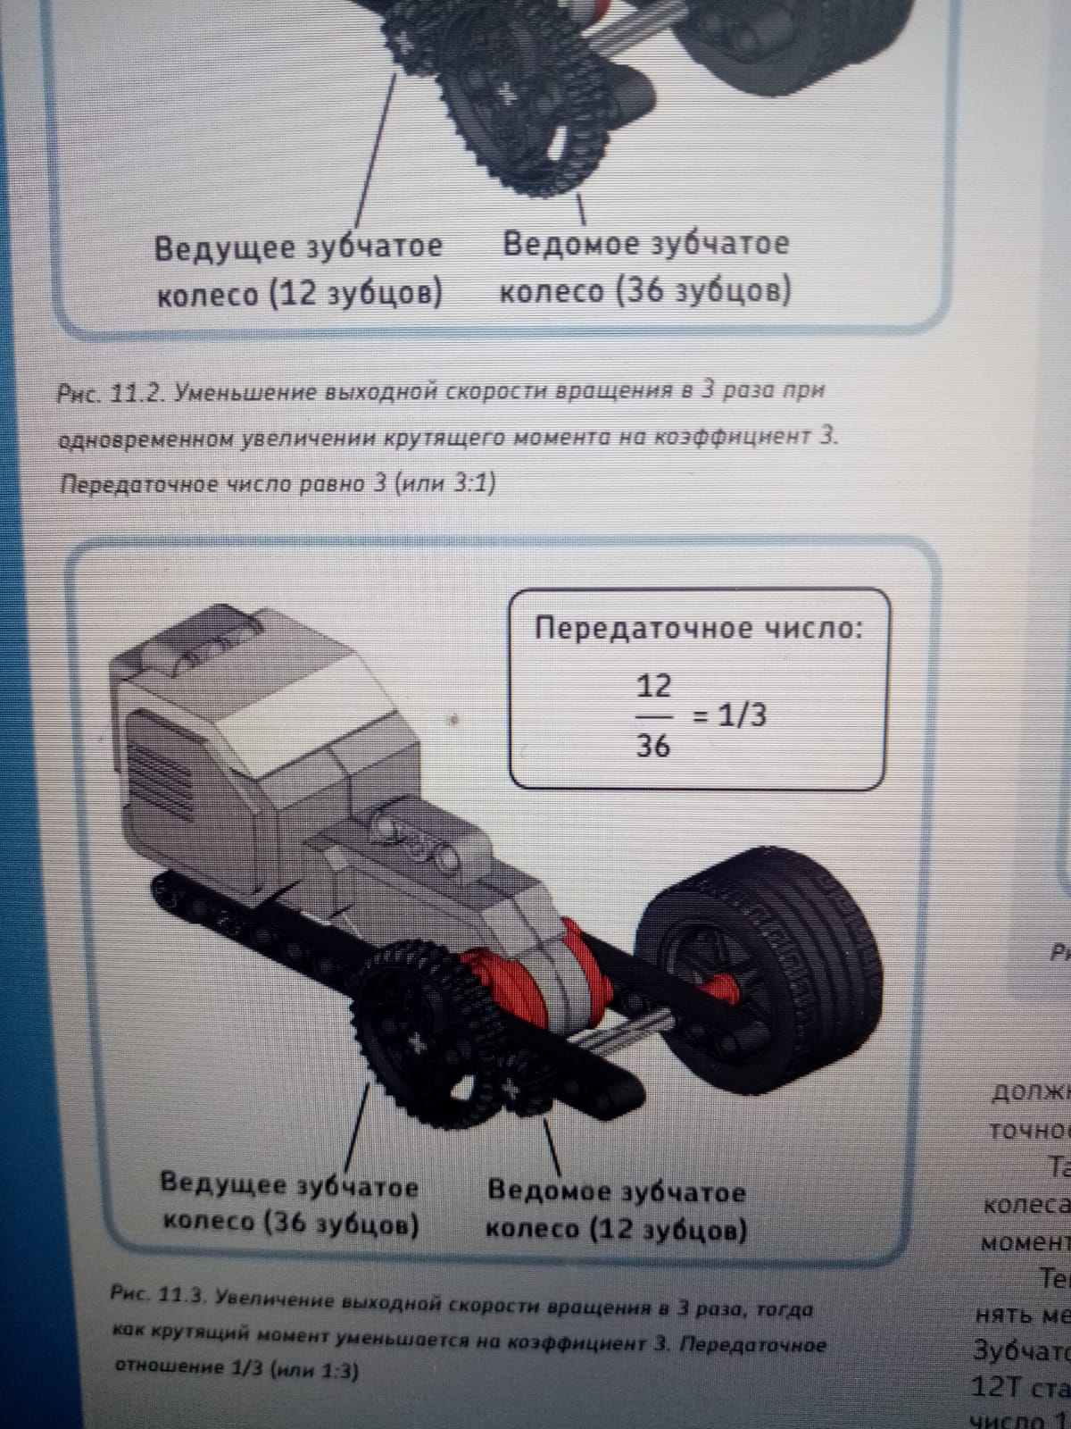
2 модель: ведущее колесо имеет 12 зубцов
ведомое 36 зубцов
Передаточное число 12/36=1/3
Увеличение выходной скорости в 3 раза

Slide 7
Можно подключить наоборот

Slide 8
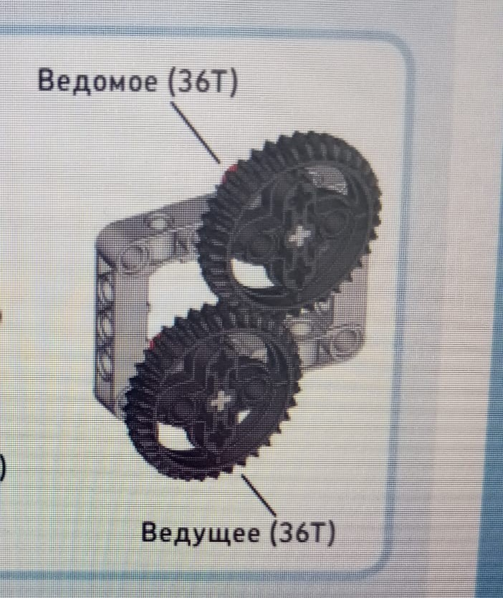
3 модель число зубцов у обоих колёс одинаковое
Т1=36 и Т2=36
Передаточное число равно 1, скорость не изменяется

Slide 9
Применение
Коробка передач

Slide 10
Достоинства и недостатки зубчатой передачи
Достоинства:
Зацепление таких колёс происходит плавнее, с меньшим шумом. Площадь контакта увеличена, таким образом предельный крутящийся момент, передаваемый зубчатой парой, тоже больше.
Недостатки:
При работе колеса возникает механическая сила, направленная вдоль оси, что вызывает необходимость применения для установки вала опорных подшипников;
Увеличение площади трения зубьев ( что вызывает дополнительные потери мощности на нагрев), которое компенсируется применением специальной смазки.

Slide 11
По применению и распространению в различных областях народного хозяйства зубчатые передачи по праву занимают первое место. В любой отрасли машиностроения, приборостроения, на транспорте и т.д. зубчатые передачи находят широкое применение.
В наше время зубчатые колёса являются важнейшей частью машиностроения. Поэтому мы сегодня постарались показать некоторые виды зубчатых колёс, которые дают возможность оценить целесообразность того или иного вида передачи движения и дают начальное представление об оптимальных вариантах использования тех или иных зубчатых колёс.

